Slide 1
ÖĞRENME ve
ÖĞRENME ÜRÜNLERİ

Slide 2
Öğrenme
Kalıcı izli davranış ya da düşünce değişikliği
Deneyim edinme sonucu
Davranışsalcılar Bilişselciler

Slide 3
Yaklaşımlar arasındaki farklılıklar (syf. 153)
Davranışçılar
Davranışın kaynağı ve sonucu olan uyarıcılar önemli
Davranış öğrenme
Dışsal pekiştireç daha önde
Öğrenen kişi, etkileşim ve pekiştireç için aktif
Görülebilen basit davranışların kazandırılması
Bilişselciler
Bireyde gerçekleşen içsel süreçler ve bireysel özellikler önemli
Bilgi öğrenme
İçsel pekiştireç daha önde
Öğrenen kişi, uyarıcı seçimi için aktif
Bilişsel yönü önde olan karmaşık davranışların kazandırılması

Slide 4
Davranışçı Yaklaşım
Uyarıcı
Davranım ya da tepkilerin toplamı: davranış
Öğrenme üç temel yolla gerçekleşir: klasik koşullanma, edimsel koşullanma ve gözlem yolu ile öğrenme

Slide 5
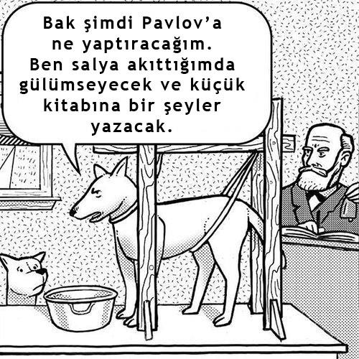
Klasik koşullanma:
Koşulsuz uyaran – koşulsuz tepki
Koşullu uyaran- koşullu tepki

Slide 6
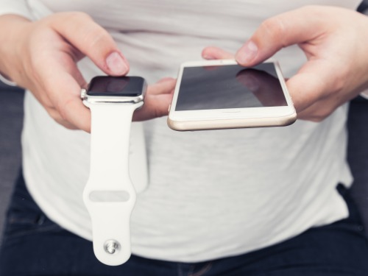
Uyarıcı genellemesi
Uyarıcı ayırt etme
Davranışın sönmesi

Slide 7
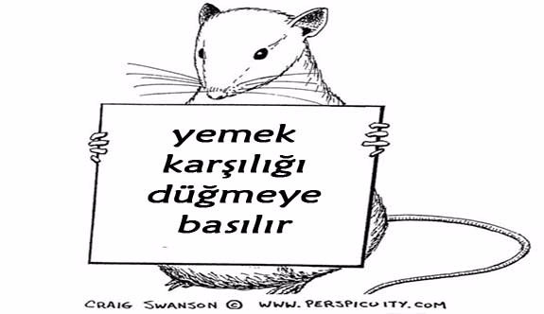
Edimsel koşullama - Skinner
Davranış sonrası olumlu bir uyarıcı
Pekiştireç
Ceza
Sönme

Slide 9
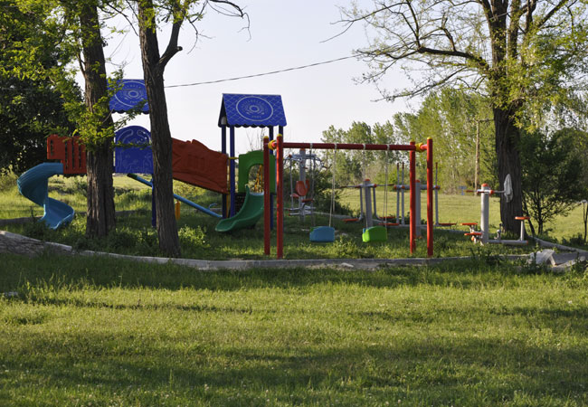
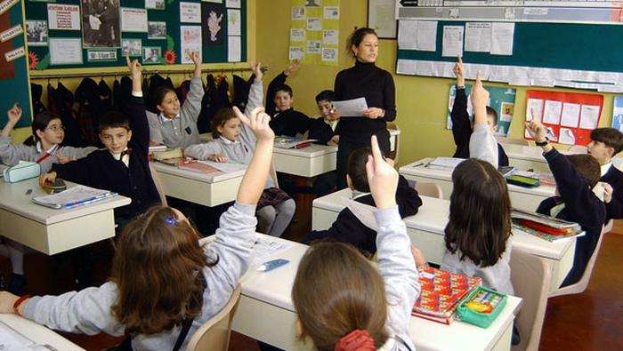
Premack ilkesi
Öncelikli olarak görülmesi istenen davranış, ilk önce yaptırılmalıdır.

Slide 10
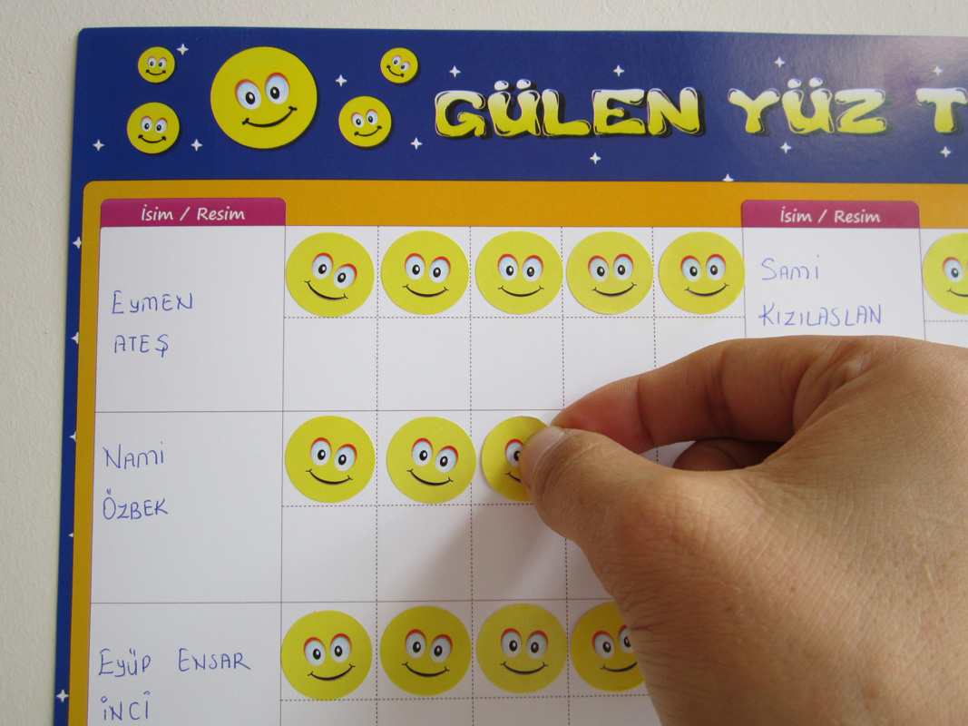
Simgesel ödüller
Değiştirilmesi amaçlanan davranışların belirlenmesi
Simgesel ödüllerin ne olacağının belirlenmesi
Simgelerin somut pekiştireçlere dönüştürülmesi

Slide 11
Ceza
Kişi için olumsuz bir durum yaratan uyarıcılar
I. Tip ceza: uyarıcı, davranıştan hemen sonra doğrudan verilir
II. Tip ceza: olumlu uyarıcının ortadan kaldırılması sonucu, olumsuz bir ortam ya da durum oluşması
Davranış değişikliğine yol açar mı?

Slide 12
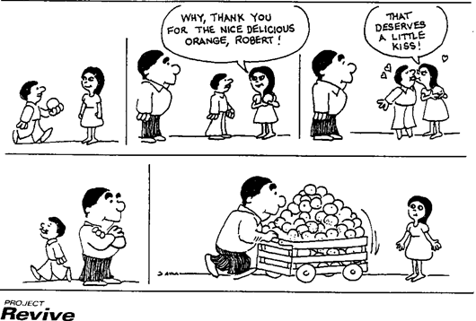
Gözlemle öğrenme
İnsanlar pekiştireç almadan nasıl öğreniyor?
Bütün davranışlar/beceriler doğrudan deneyimle mi öğreniliyor?

Slide 13
Gözlem Yoluyla Öğrenme Süreçleri
Dikkat Etme
Hatırda Tutma
Pekiştireç
Davranışı
Meydana
Getirme

Slide 14
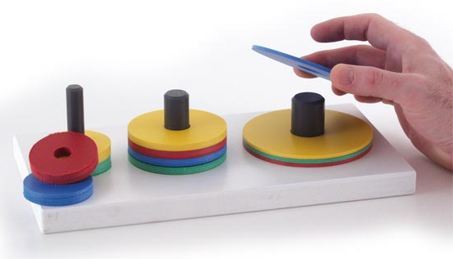
Programlı Öğretim İlkeleri
Küçük adımlar
Etkin katılım
Başarı
Anında düzeltme
Bireysel hız

